Slide 1
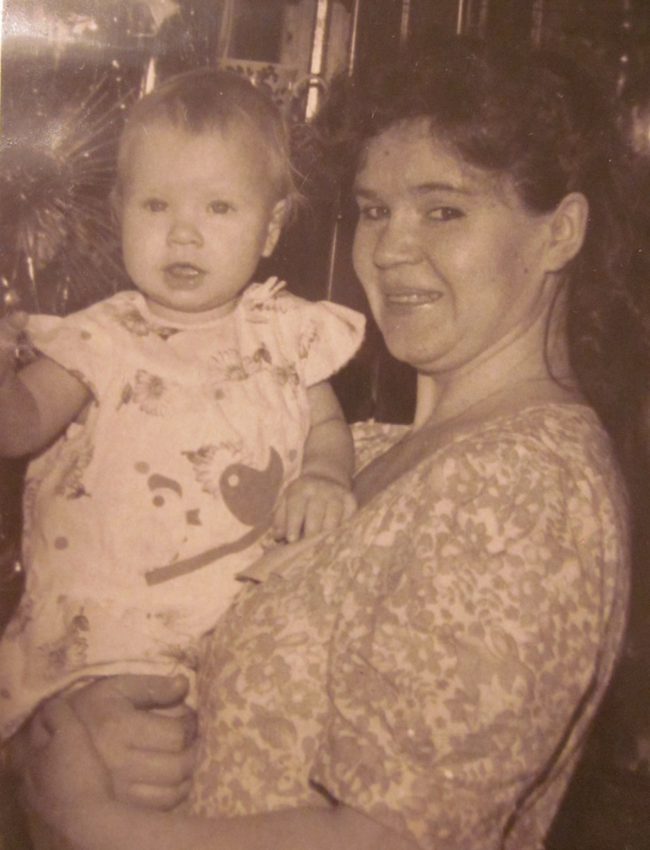
Нашли меня папа и мама
В капусте большой-пребольшой.
Все были очень довольны:
Ребеночек, чудо какой!

Slide 2
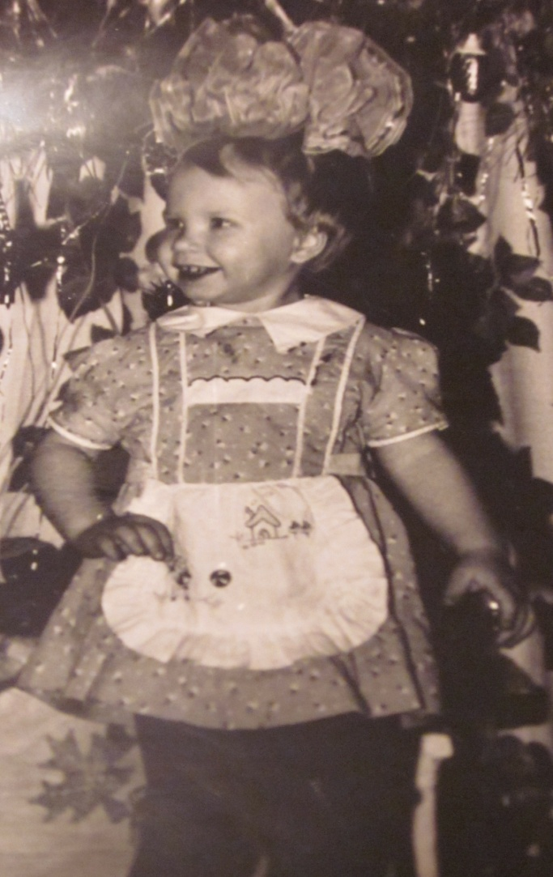
И вот я, мамино чадо,
Пришла ранним утром в детсад.
Развить, разбудить таланты
Во мне педагоги спешат. Считать научилась я быстро.
Могу задачи решать.
И шар от куба и призмы
Умею я отличать.

Slide 3
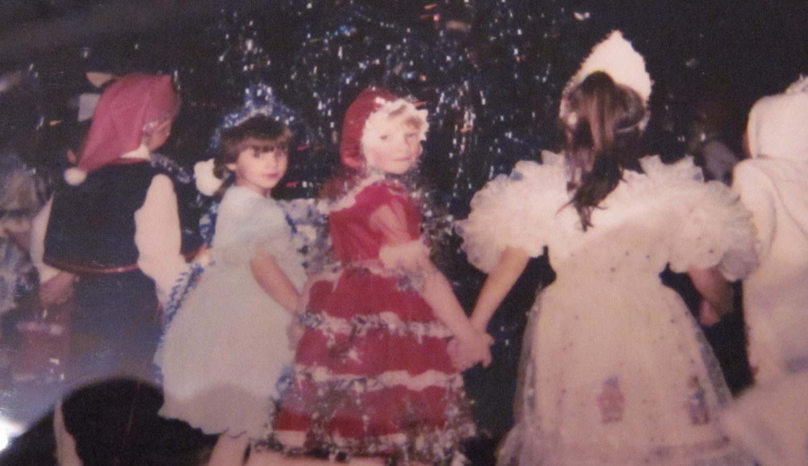
Меня окружили заботой,
Вниманием, лаской такой,
Что я, позабыв все на свете,
Окунулась в игру с головой!

Slide 4
Я слушала русские сказки, Училась любви, доброте. И чтоб не случилось на свете Друзей не оставлю в беде.

Slide 5
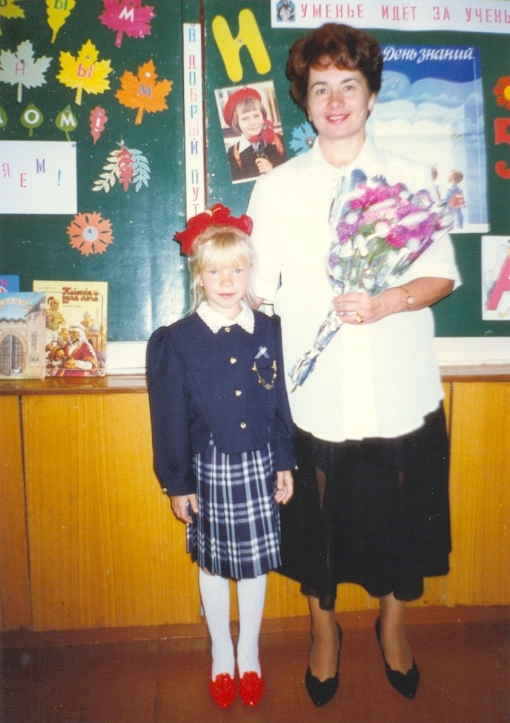
Но скорый поезд жизни быстро мчится.
И в школьную пору меня везет.
Вот школа, где успешно я училась

Slide 6
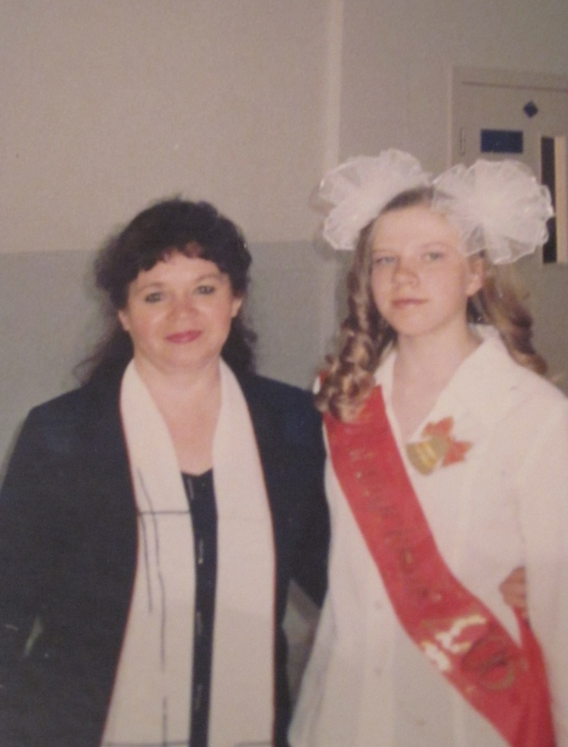
А поезд жизни всё спешит куда-то,
На станциях он долго не стоит, -
И где-то вдалеке стучат колёса:
«Иди вперёд, не бойся, путь открыт!»

Slide 7
Мой девиз:
«С детьми всегда должна быть рядом,
Даря тепло и согревая взглядом,
Их в мир прекрасного вести,
И помнить заповедь – не навреди!»

Slide 8
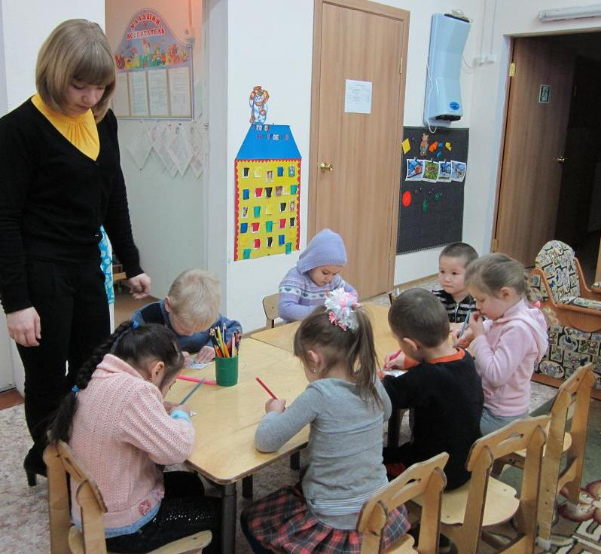
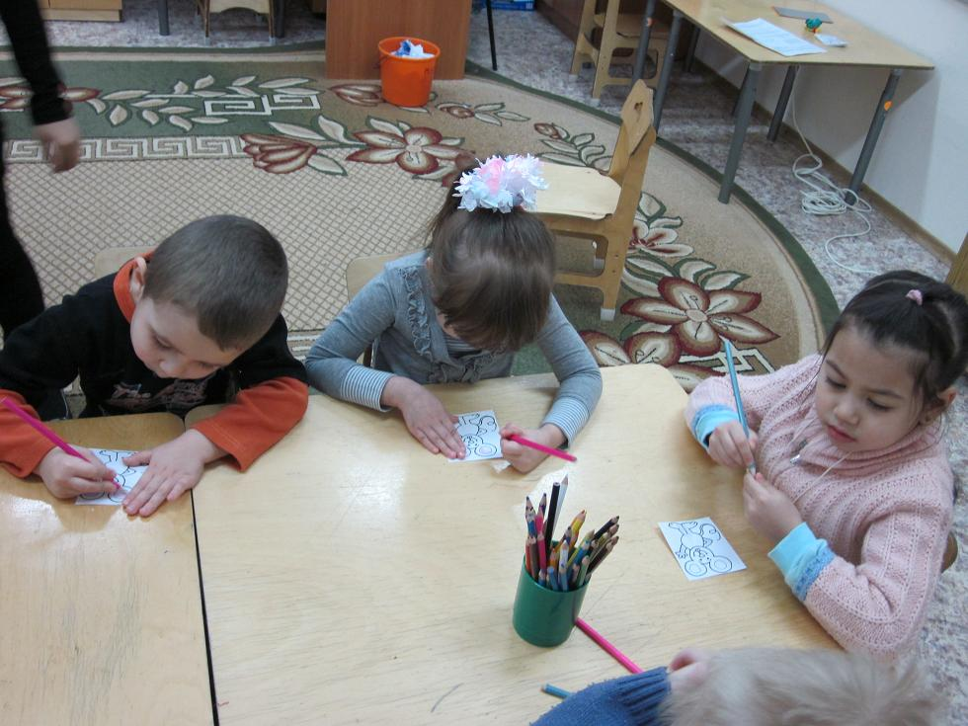
С малышами я играю,
Развивая интерес:
К жизни, к творчеству и к цели
Чтобы виден был процесс
В этих играх помогает
Нам Выготский преуспеть,
Чтобы в жизни наши дети
Всё всегда смогли суметь

Slide 9
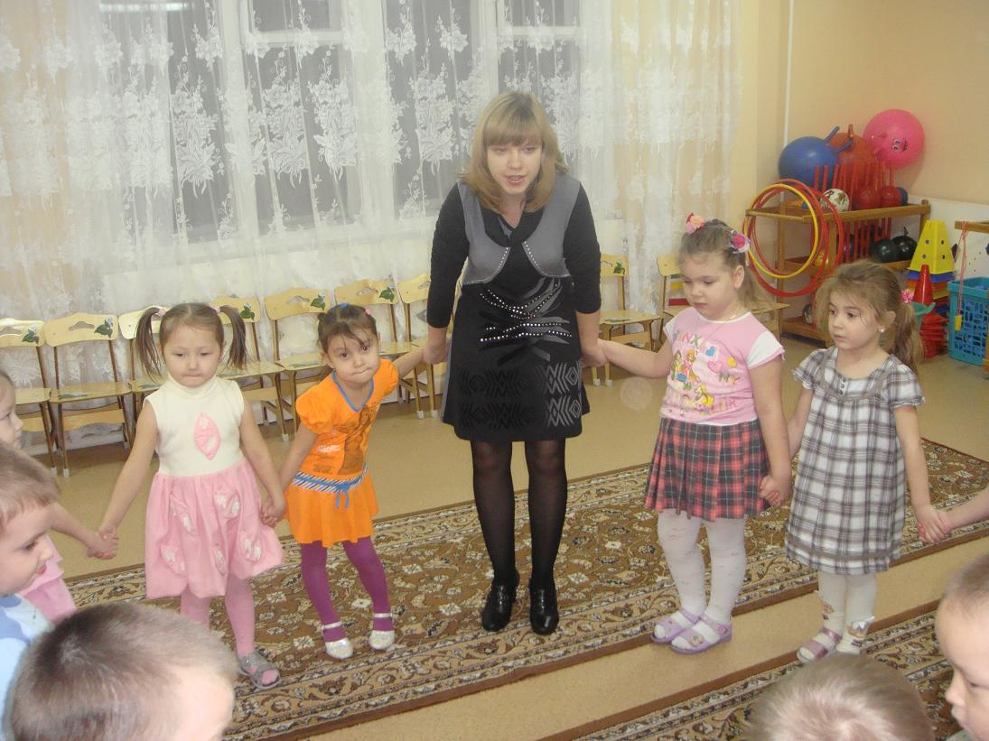
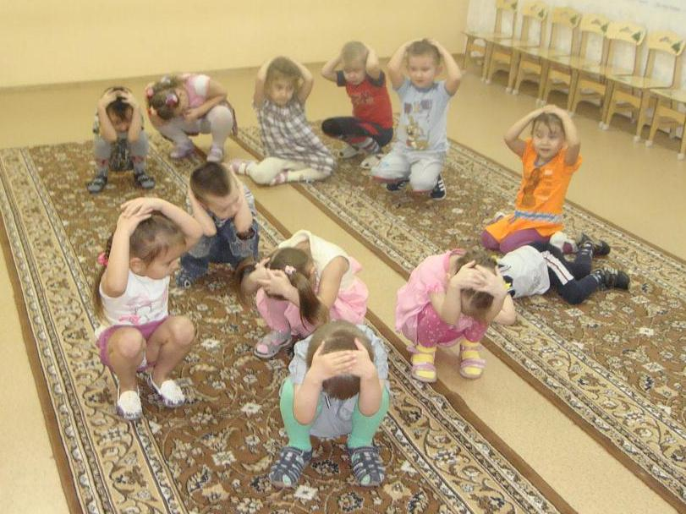
Волевой характер, чтобы
Был у наших малышей,
Чтобы жизнь их не сломала,
А идею подсказала
Вся наша жизнь - игра большая!
Сумеет силы и уверенность придать
Им игра поможет в жизни
Президентом даже стать!
Нам наставникам их детства
Важно правильно играть!

